Slide 1
KALDIRMA ARAÇLARINDA GÜVENLİK
Sunullah DOĞMUŞ
Makine Mühendisi, MBA
A sınıfı İş Güvenliği Uzmanı
İGU ve İH Eğitmeni
sunullah.dogmus@druz.com.tr

Slide 2
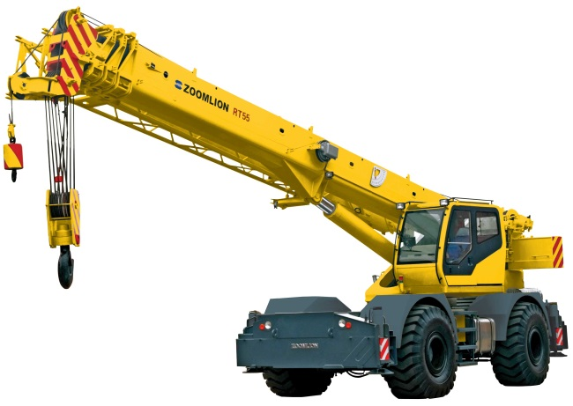
Tanımlar
Kaldırma Makinası ve Araçları:
Yüklerin bulunduğu konumdan alınarak kaldırılması, taşınması ve yeni yerine indirilmesi işlerinin yapıldığı iş ekipmanlarına denir.
a) Kaldırma Donatıları: makinaya tutturulmamış, ancak makina ile yük arasına veya yüke tutturulmak için yükün üzerine konulan eleman veya donanımı ifade eder.
b) Ayrı Kaldırma Donatıları: bir sapan tertibatında veya yapılmasında yardımcı olarak kullanılan kulaklı çengel, kilitli zincir, kelepçe, halka, kulaklı cıvata ve benzerleri gibi donatılardır.

Slide 3
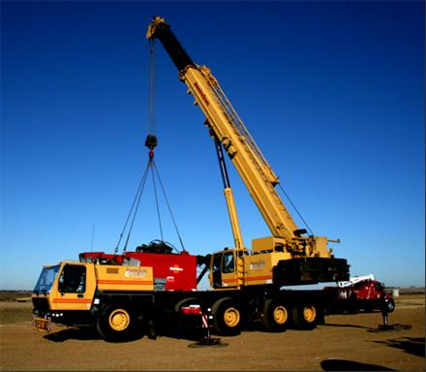
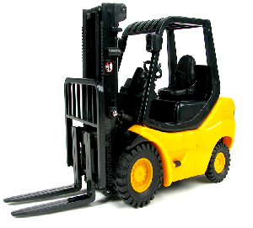
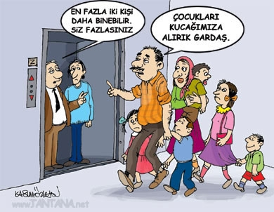
Başlıca Kaldırma araçları :
Vinçler,
Forkliftler,
Asansörler.
Kaldırma Araçlarının Ana üniteleri:
Motor
Şanzımanları
Kaldırma – indirme sistemi,
Tasıma sistemi,
Frenleme sistemlerinden oluşur.

Slide 4
KALDIRMA ARAÇLARINDA GRUPLANDIRMA
HAREKET YETENEĞİ | KALDIRMA YETENEĞİ | KUMANDA SİSTEMİ
Sabit Vinç | Hidrolik-Halatlı Vinç Kurtarıcılar Teleskopik Vinçler | Mekanik Kumandalı Vinçler
Lastik Tekerlekli Vinç | Halatlı Vinçler | Hidrolik Kumandalı Vinçler
Paletli Vinç | Açık Kafesli Vinçler | Hava Kumandalı Vinçler
Ray Üzerinde Hareketli Vinç Köprülü Vinç Kule Vinç | Sabit Vinçler Fabrika Tipi Vinçler | Elektrik Kumandalı Vinçler

Slide 5
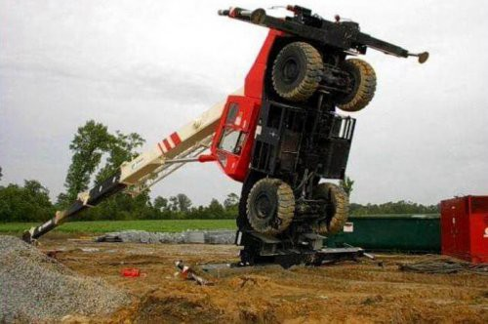
Kaldırma Araçlarında Kaza Sebepleri
İmalat,
Montaj,
Yetersiz bakım-kontrol,
Kullanım hataları.

Slide 6
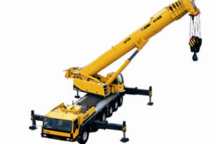
VİNÇLERDE GÜVENLİK
Üzerinde kaldırma tertibatından başka yürütme ve döndürme tertibatları bulunan ve kaldırdığı yükleri çok taraflı hareket ettirme kabiliyeti bulunan kaldırma makinelerine vinç veya kreyn denir.
Çalışma sahasında alınacak Tedbirler:
Çalışma sahası işaretlenmeli ve iyi tanzim edilmelidir.
Yükün kaldırılacağı mahalde, kancanın geriye kaçabileceği, yükün sallanma periyodu dışına çıkabileceği alanlar bulunmalıdır.
Operatörün kancayı görüş sahası kapatılmamalıdır.

Slide 7
VİNÇLERDE GÜVENLİK
İmal, Konstrüksiyon, montaj ve tamiratında alınacak güvenlik Tedbirleri:
Makina Emniyeti Yönetmeliğine uygun olarak imal edilmeyen ve “CE” uygunluk işareti taşımayan kaldırma araçları kullanılmayacaktır.
Kaldırma kapasitesi yazılmalıdır.
Ray ve putreller, maksimum yüke göre imal edilmelidir,
Aynı sahada birden çok vinç kullanılacaksa vinçlerin birbirlerinin çalışma alanlarına girmeyecek şekilde montajı yapılmalıdır.
Montaj tadilat ve tamirattan sonra kontrolleri yapılmalıdır. Her türlü tamir, tadilat ,bakımlar için bir sicil kartı tutulmalıdır.
Kanca güvenlik katsayısı en az 5 olmalıdır.

Slide 8
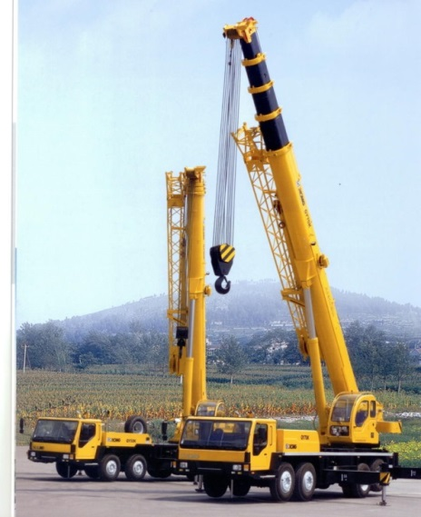
VİNÇLERDE GÜVENLİK
Kullanılmasında güvenlik tedbirleri:
Yılda bir periyodik kontrolleri yapılmalıdır.
İşlemler sırasında yetiştirilmiş manevracılar kullanılmalıdır.
Yetiştirilmiş operatörler tarafından kullanılmalıdır.
Operatörler her DUR işaretine uymalıdır.
Yükle beraber insanlar kaldırılıp taşınmamalıdır.
Kaldırılmış yükler çalışan işçilerin üzerinden geçirilmemelidir.
Elektro magnetli kaldırma ve taşımalarda işçilerin çalışma sahasında bulunmaması mutlak sağlanmalıdır.
5 ton yük kaldıran raylı vinçlerde 2 fren olmalıdır.
Birlikte aynı yükü kaldıran iki raylı vinç için tek bir işaretçi tarafından kumanda verilmelidir.

Slide 9
VİNÇLERDE GÜVENLİK
Kullanılmasında güvenlik tedbirleri:
Yükler ASLA askıda bırakılmamalıdır.
İkaz, sinyal ve işaretleri bulunmalıdır,
Yağlama sırasında elektrik akımı kesilmelidir.
Operatör vinci terk ederken kumanda kollarını”0” durumuna getirmeli ve ana şarteli kapatmalıdır.
Açık alanda çalışan vinçlerin fırtınalı havalarda hareket etmemeleri için rüzgar emniyet düzenekleri bulunmalıdır.
Ray üstünde çalışan vinçlerde ray uçlarında en az tekerleklerin yarı çapı yüksekliğinde takozlar bulunmalıdır.
Kabindeki elektrik dirençleri ısınmak maksadıyla kullanılmamalıdır.
İlgililer vinç dururken ve operatörle işaretleşerek vinçlere çıkıp inmelidirler.
Yıldırım düşmesine karşı gerekli tedbirler alınacaktır.

Slide 10
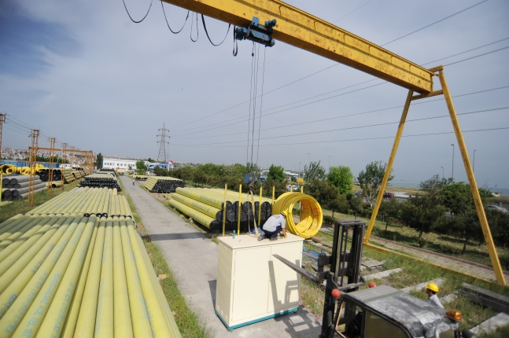
İSTİFLEME
Malzemelerin düzenli bir şekilde
yerleştirilmesine istifleme diyoruz.
İstifleme yüksekliği (Genel olarak) 3 metreyi geçmemelidir.
Kademe yapıldığı durumda daha yüksek istif yapılabilir.
Devrilme ihtimalinin olmadığı malzemelerde, makine ile istifleniyorsa, azami yükseklik makinenin bom yüksekliği kadar olmalıdır.

Slide 11
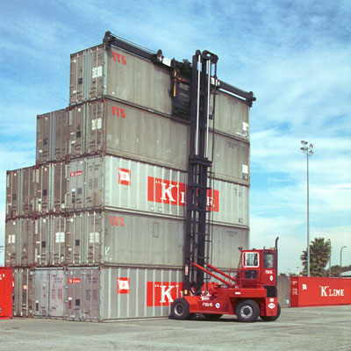
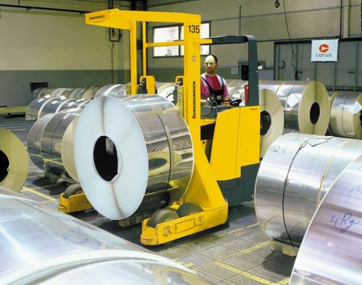
İSTİFLEMEDE DİKKAT EDİLECEK HUSUSLAR
Tabanın taşıma gücü bilinmeli,
İstiflenecek yükün ağırlığı bilinmeli,
Malzemeler özelliklerine göre istiflenmeli;
-Parlayıcı, yanıcı, patlayıcı maddeler
-Zehirli, zararlı, tahriş edici mad,
-Sudan ve rutubetten etkilenen mad,
Gidiş geliş yolları yeterli genişlikte olmalı
Keskin kenarlar, sivri uçlar olmamalı,
Yangın söndürme tesisatını engellememeli,
Aydınlatma tesisatını engellememeli,
Ana yollar, tali yollar ve ara yollar bırakılmalı,

Slide 12
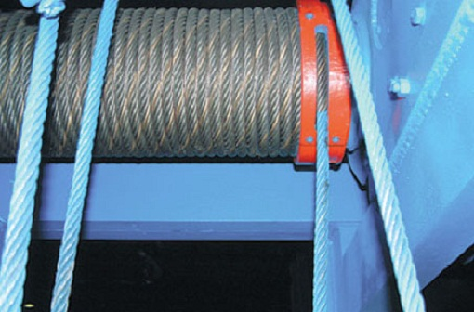
TAMBUR, ZİNCİR VE HALATLARDA GÜVENLİK
A-TAMBURLAR:
Kaldırma makinalarının üzerine tel sarılan tamburlarının yanları flanşlı olmalıdır. Flanş genişliği sarılan halatın çapının 2,5 katı olmalı, halat fırlamalarını önleyecek şekilde yapılmalıdır.
Halatın ucu tambura iyi bağlanmış olmalı, yük tutma elemanı en alt seviyede bulunduğu zaman, yivli tambur üzerinde en az iki sarım halat kalmalıdır.
Tambur yivleri ile kullanılan halat çapı birbirine orantılı olmalıdır. Aksi halde iyi bir sarım olmayacağı için halat ömrü kısalır ve sarma işi kötü yapılır.
Elektrikle çalışan kaldırma makinalarında belirtilen alt ve üst noktalar geçildiğinde, elektrik akımını otomatik olarak kesecek ve tamburun hareketini otomatik olarak durduracak bir tertibat bulunacaktır. Aksi halde yük tutma elemanı şasiye çarpar ve yükün istenmeyen bir şekilde düşmesine neden olur.

Slide 13
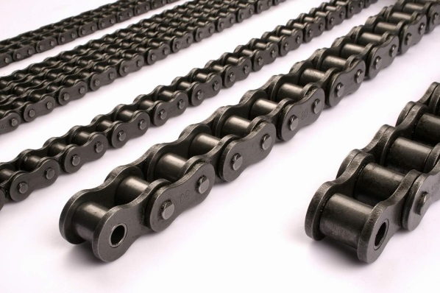
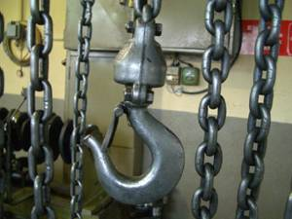
TAMBUR, ZİNCİR VE HALATLARDA GÜVENLİK
B-ZİNCİRLER:
Levhalı zincir(GALL zinciri)
Halkalı zincir
Zincirler kullanılacakları işin hususiyetine ve kaldıracakları yükün ağırlığına göre seçilirler.
Zincirin baklalarında ezilme, aşınma veya çatlaklık varsa zincir değiştirilmelidir. Zincir baklalarındaki aşınma bakla kalınlığının dörtte birini geçmişse veya boyuna uzama %5’i geçmişse zincir kullanılmamalıdır.

Slide 14
TAMBUR, ZİNCİR VE HALATLARDA GÜVENLİK
B-ZİNCİRLER:
Bir zincirin sağlamlığı, en zayıf baklasının sağlamlığı kadardır. Zincirler kullanılmadan önce mutlaka gözle muayeneye tabi tutulmalıdır. Baklalardaki boyuna uzama % 5’ i geçmişse zincir kullanılmamalıdır.
Zincir baklaları hiçbir zaman cıvata ile birbirlerine tutturulmamalıdır. Cıvata çekme, eğilme ve kesilmeye maruz kalır ve mukavemet sınırı üzerinde gerilmeler doğabilir. Zincirlerin birbirine bağlanmasında özel olarak yapılmış kilitler, zincir kilitleri ve zincir ekleme baklaları kullanılmalıdır.

Slide 15
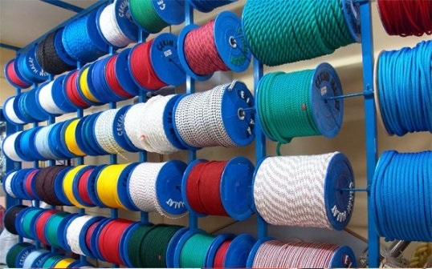
TAMBUR, ZİNCİR VE HALATLARDA GÜVENLİK
C-HALATLAR:
Kaldırma araç ve makinelerinde kaldırma ve bağlama (sapan) elemanı olarak muhtelif cins halatlar kullanılmaktadır. Başlıcaları;
Kendir halat,
Naylon halat,
Fiber halat,
Demir halat,
Çelik çekme halatları
Tel halatlardır.
Sanayi ve Ticaret Bakanlığınca 01.07.2003 tarih ve 25155 Sayılı Resmi Gazetede yayımlanan “Tel Halatların, Zincirlerin ve Kancaların Belgelendirilmesi ve İşaretlendirilmesi ile İlgili Yönetmelik (73/361/AT)” 01.01.2004 tarihinde yürürlüğe girmiştir.

Slide 16
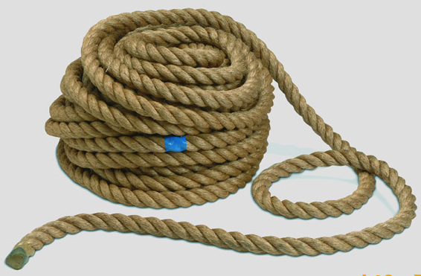
C1-KENDİR HALATLAR:
Parçalı ve havaleli yüklerin sarılmasında kolaylık ve sürat sağladığından ve ucuz olmaları nedeniyle kendir halatlar kullanılır. Çelik halatlara nazaran yük kaldırma kabiliyetleri ve ömürleri daha azdır.
1-İşe ve yüke uygun olmalıdır.
2-Her kullanımdan önce kontrol edilmelidir.
3-Islak ve gergin bekletilmemelidir.
4-Demir askılara asılmamalıdır.
5-Asit ve aşındırıcılardan korunmalıdır.
6-Keskin kenarlı yük köşelerinde özel tedbirler alınmalıdır.

Slide 17
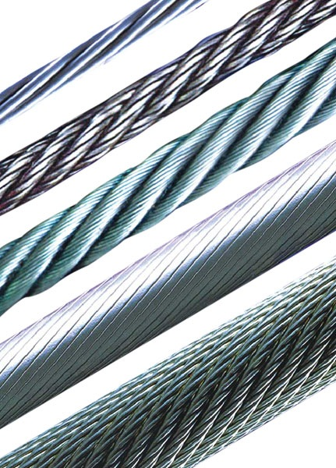
C2-TEL ÇELİK HALATLAR:
Tel halat endüstride yük çekme, yük kaldırma ve kuvvet transmisyonları gibi işlerde kullanılır.
Avantajları;
1-Aynı ağırlık ve çapta oldukları halde daha mukavim olması,
2-Islak ve kuru halde mukavemetin aynı kalması,
3-Değişik iklim şartlarında uzunluğunun çok önemli oranda değişmemesi,
4-Uzun ömürlü ve dayanıklı olması.

Slide 18
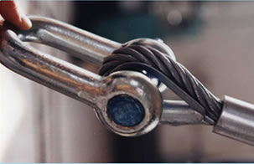
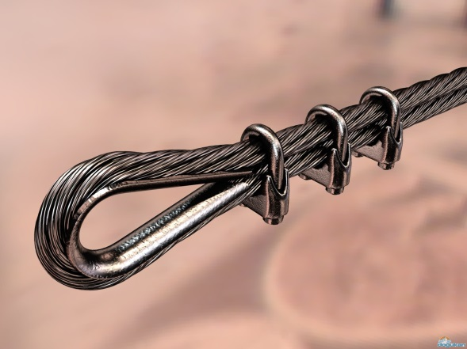
TEL HALATLARIN KULLANILMASINDA GEREKLİ TEDBİRLER
Tel halat yapılan işe ve kaldırılacak yüke uygun olarak seçilmelidir.
Keskin kenarlı yük köşelerinde özel tedbirler alınmalıdır.
Belirli periyotlarla uygun yağ ile yağlanmalıdır.
Kaynak alev ve ısılarına maruz bırakılmamalıdır.
Güvenlik kat sayısı en az 6 olmalıdır.
Halat uç bağlantıları uygun yapılmalıdır.
Halat eklemeleri uygun yapılmalıdır.

Slide 19
ÇELİK TEL HALATLARIN MUAYENESİ
Bir tel halatın hizmetten alınma zamanı, özel montaj koşullarıyla yakından ilgilidir. Bu koşullar:
boyut,
kaldırma şekilleri,
bir sonraki muayenenin zamanı,
çalışma ve bakım koşullarının nasıl olduğu,
insanlara verebileceği zarar ve maddi zarar gibi koşulları içerir.
Sadece muayene ile halatın değiştirilmesi gerektiğine karar verilebilir. Muayene eden kişi aşağıdaki soruları cevaplamalıdır:
Halatın durumu herhangi bir zayıflama belirtisi gösteriyor mu?
Halatın hasara uğrama hızı bir sonraki planlı muayeneye kadar halatın emniyetle hizmet vermesine yetecek yavaşlıkta mı?

Slide 20
ÇELİK TEL HALATLARIN MUAYENESİ
KIRIK TELLER
a-Hareketli halatlarda, bir halat sarımında rastgele dağılmış 6 ve daha fazla kırık tel varsa veya 1 kordonda 3 ve daha fazla kırık tel varsa,
b-Askı veya duran halatlarda, bir halat sarımında 3 veya daha fazla kırık tel varsa,
c-Bir bağlantının yakınında 1 veya daha fazla kırık tel varsa,
d-Hareketli halatlarda, kordonlar arasındaki çubuklarda herhangi bir kırık belirtisi varsa,
halat değiştirilmelidir.
Kordon

Slide 21
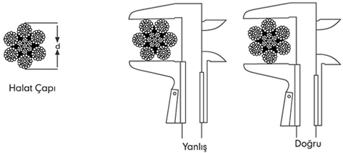
HALAT ÇAPININ ÖLÇÜLMESİ
Halat çapının ölçülmesinde daima dikkat gösterilmelidir.
Çap ölçülürken kumpas kullanılmalıdır.
Kumpas sadece karşılıklı iki demetin dış tellerine temas etmelidir. Dört demete temas etmemelidir.

Slide 22
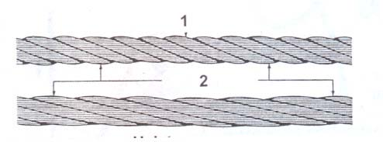
HALAT ÇAPINDA AZALMA
Bir halatın çapı, aşağıdaki değerlerin altına indiyse, halat değiştirilmelidir.
a-19 mm’ye kadar çaplı halatlarda 1mm.
b-22-28 mm arasında çaplı halatlarda 1,5 mm
c-32-38 mm arasında çaplı halatlarda 2mm.

Slide 23
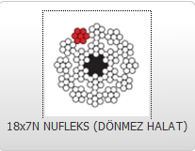
İŞÇİ SAĞLIĞI VE İŞ GÜVENLİĞİ TÜZÜĞÜ
MADDE 432-6 bükümlü çelik halatların 50 santimetre veya özel çelik halatların 1 metre boyunca dayanımlarını, aşağıda gösterilen miktarlarda kaybetmiş olanları kullanılmayacaktır.
7 telli çelik halatlarda % 12,
19 telli çelik halatlarda % 20,
37 telli çelik halatlarda % 25,
61 telli çelik halatlarda % 25,
Seal özel çelik halatlarda % 12,
Üçgen bükümlü özel çelik halatlarda % 15,
Nuflese özel çelik halatlarda % 20.
MADDE 433-Çelik halatların bağlantı kısımlarında tellerin aşınması, kopması ve bağlantının gevşemesi gibi hallerde, halatın 1-3 metresi, uygun şekilde kesilecek ve halatın başları, yeniden uygun şekilde bağlanacaktır.

Slide 24
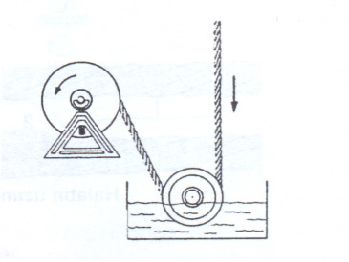
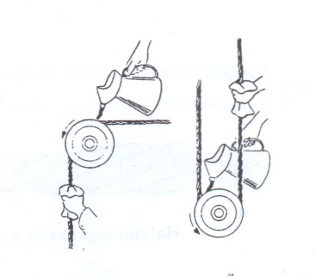
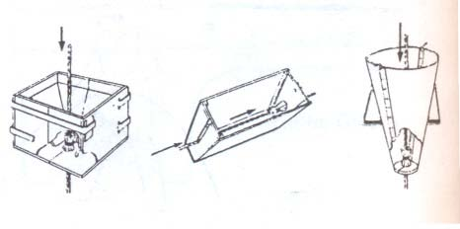
HALATLARIN YAĞLANMASI
BANYO METODU
ÜZERİNE DÖKME METODU
FIRÇA METODU
YARIM KUTU METODU

Slide 25
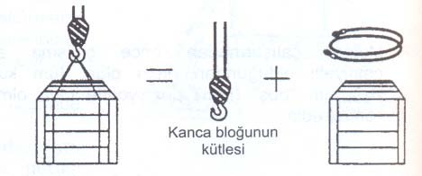
Kapasite hesaplanırken !
Gerekli tip ve kapasitede vinç kullanın.
Kaldırılacak yük ve sapanlar ve kanca bloğu ağırlıkları toplamı vinç kapasitesini geçmemelidir.

Slide 26
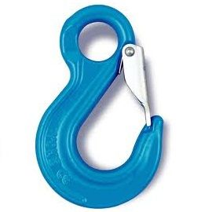
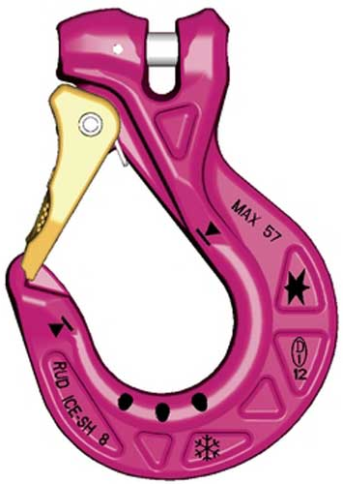
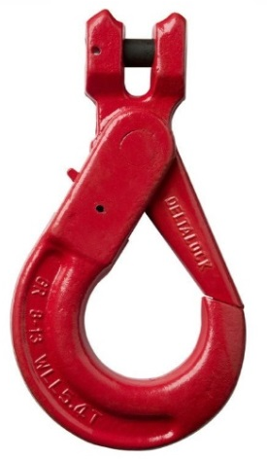
KANCALAR
Erimiş maden veya yakıcı veya aşındırıcı maddeler gibi tehlikeli yükleri taşıyan kaldırma araçlarının kancalarının güvenlik katsayısı, taşıyacakları yükün en az 5 katı olmalıdır.

Slide 27
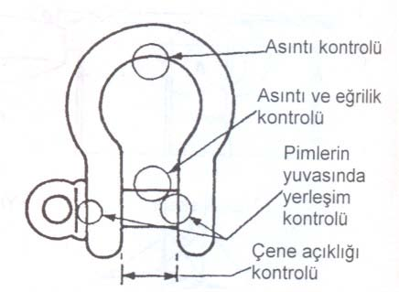
SAPAN KİLİTLERİ

Slide 28
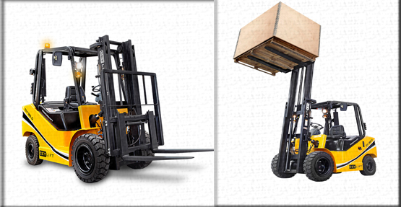
FORKLİFTLER

Slide 29
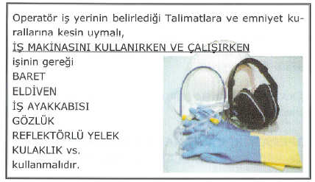
Forklift Operatörü

Slide 30
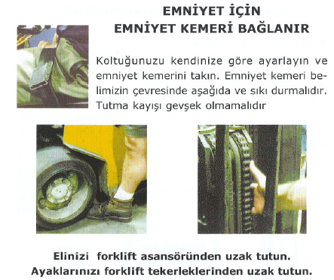

Slide 31
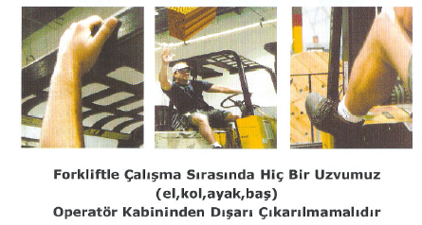
Forklift Operatörü

Slide 32
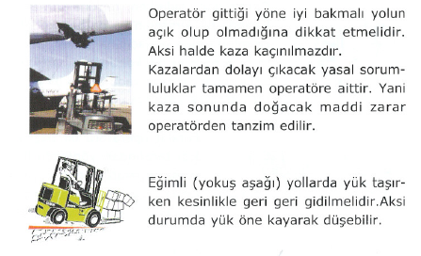
Fork-liftler

Slide 33
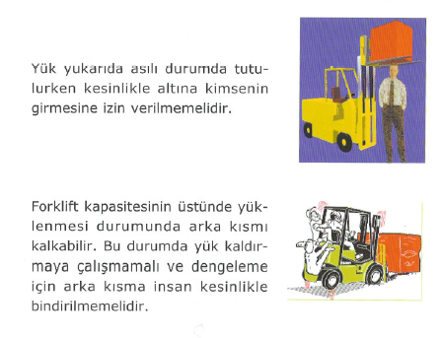
Fork-liftler

Slide 34
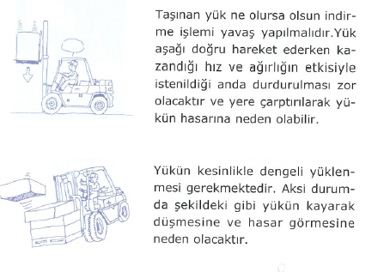
Fork-liftler

Slide 35
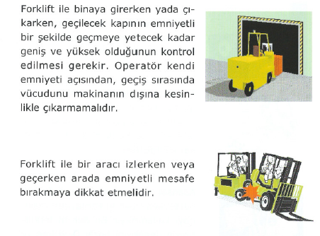
Fork-liftler

Slide 36
Fork-liftler

Slide 37
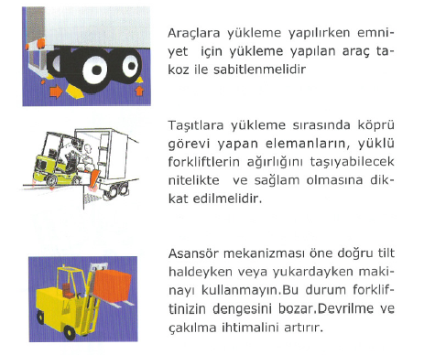
Fork-liftler

Slide 38
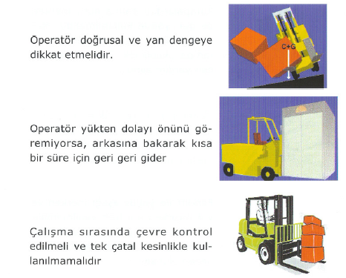
Fork-liftler

Slide 39
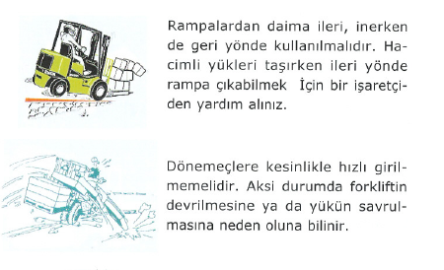
Fork-liftler

Slide 40
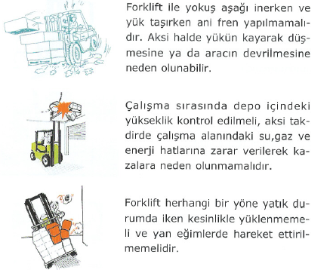
Fork-liftler

Slide 41
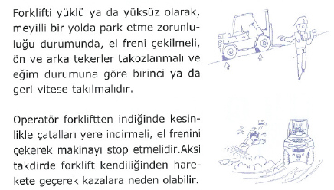
Fork-liftler

Slide 42
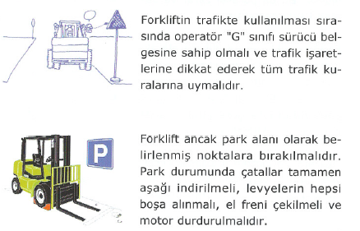
Fork-liftler

Slide 43
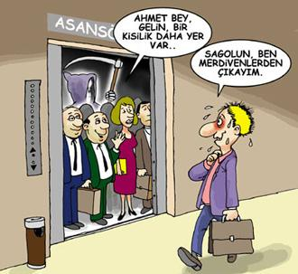
ASANSÖRLERDE GÜVENLİK

Slide 44
Asansörlerde alınacak güvenlik önlemleri
–İşyerlerinde kullanılacak insan ve yük asansörlerinin, yürürlükteki mevzuatın ve tekniğin öngördüğü şekilde imal ve inşa edilerek kurulması ve bakımlarının yapılması şarttır.
– Asansör boşluğundan, asansörün çalışmasına özgü tesis ve tertibattan başka, hiç bir şekilde halat, tel ve boru gibi sair malzeme veya tesis geçirilmeyecektir.
– Asansör makine dairesi veya boşlukları, geçit olarak kullanılmayacak ve buralara hiç bir şey depo edilmeyecektir. Bu yerlere girilmesini sağlayacak kapılar, her zaman kilitli bulundurulacak ve ancak sorumlu elemanlar tarafından açılacaktır.
– Yük asansörlerinde, insan taşınmaması esastır. Bu yasağı belirten levhalar, her kat kapısına ve kabin içine, görülür bir şekilde konulacaktır. Ancak, işin gereği olarak insan taşınması halinde, insan asansörlerindeki güvenlik koşulları, bu asansörlerde de bulunacaktır.

Slide 45
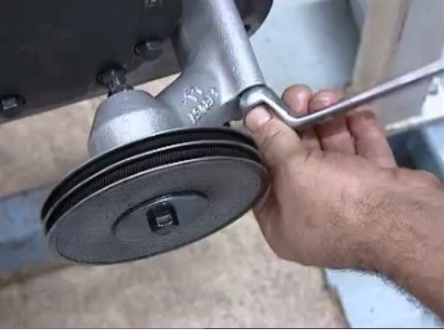
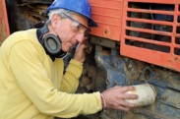
KALDIRMA ARAÇLARINDA PERİYODİK KONTROLLER

Slide 46
KALDIRMA ARAÇLARINDA PERİYODİK KONTROLLER
Periyodik kontroller Türk standartları TS 10116 Kaldırma ve Taşıma makinaları-vinçler muayene ve deney metotlarına göre yapılır.
1. Fiziki (Gözle) Muayene Deneyleri
Çalışma şartları ile test ve deneylerden dolayı vincin taşıyıcı yapısında uygunsuzluğun meydana gelip gelmediğini tespit etmektir.
2- Şartnamelere Uygunluk Deneyleri
Kaldırma araçlarının imalat öncesi belirlenen teknik şartnamelere uygunluğunun tespiti için yapılır.
3. Yük Kaldırma Yeterlilik Deneyleri
A- Statik Yük Deneyleri
B- Dinamik Yük Deneyleri
C-Kararlılık Deneyleri

Slide 47
A-Statik Yük Deneyi
Statik deneyler kaldırma makinası ve elemanlarının yapı yeterliliğini kontrol etmek amacı ile yapılır.
Statik Yük Deneyinin Yapılışı:
Vincin ana elemanlarına en fazla yük geldiği konumlarda yük uygulanır ve kademeli olarak yük artırılır.
Yük yerden en fazla 10-20 cm kaldırılır ve en fazla 10 dakika askıda bekletilir.
Sonra yük indirilip vinç ve yüke çalışan elemanlarının gözle fiziki muayenesi yapılır.
(Çatlak, boya kalkması, kalıcı biçim değişikliği, bağlantılarda gevşeme ya da hasar olup olmadığı kontrol edilir).
Statik deney yükünün hesabı: Ps=1.25x P (Mevzuatta veya Standartlarda aksi belirtilmedikçe bu formül kullanılacaktır).
P:Mobil vinçler için kendi toplam ağırlığı+Yük, diğer vinçler için imalatta belirlenmiş kaldırma kapasitesidir.

Slide 48
B- Dinamik Yük Deneyleri
Kaldırma aracı elemanlarının ve frenlerinin emniyetli olup olmadığının tespiti amacı ile yapılan deneylerdir.
Dinamik Deney Yükünün Hesabı:
Pd=1.1x P olarak alınmalıdır.(TS 10116-10117)
Pd= 1.5 x P olarak alınmalıdır (İSİGT:Md:376-378).
P=Mobil vinçler için ilave bom ve kaldırma takımları + Yük,
P=Diğer vinçler için tasarım veya imalat kaldırma kapasitesi.

Slide 49
Dinamik Yük Deneyinin yapılışı
Vincin ana elemanlarına en fazla yük geldiği konumlarda yük uygulanır.
Deneyler vincin hareketlerinin tüm sınırları boyunca defalarca tekrar edilmelidir.
Deneyler, yük havada asılı iken de yapılmalı ve bu durumda yük geri kaçmamalıdır.
Deneyler makinanın enerjisi kesilmesi durumunda da bütün hareketlerini kapsamalı ve en az 60 dakika boyunca tekrar edilmelidir.
Deney sonucunda yine fiziki muayene yapılmalıdır.

Slide 50
C-KARARLILIK DENEYLERİ
Kararlılık deneyleri, vincin kararlılığını kontrol etmek amacıyla yapılır.
Deney sırasında, kanca statik olarak yüklendiğinde vinç devrilmemelidir.
Kaldırma aracının kararlılığını kontrol etmek amacı ile yapılır.
Kararlılık Deney Yükünün Hesabı: Pk= 1.25x P + 0.5x Fi
P= Tasarım Kaldırma Kapasitesi,
Fi=Ana Bomun ağırlığı veya uzantı bomun ağırlığının bom veya uzantı bomun başlarına indirgenmiş ağırlığıdır.

Slide 51
Kararlılık Deneyinin Yapılışı
Kararlılık deneyleri belirlenmiş çalışma alanında ve kararlılığın en az olduğu konumlarda yapılmalıdır
Deneyler esnasında maruziyet alanında kimsenin bulunmasına müsaade edilmemelidir. Deneyler makinanın enerjisi kesilmesi durumunda da bütün hareketlerini kapsamalı ve en az 60 dakika boyunca tekrar edilmelidir.
Deney sonucunda yine fiziki muayene yapılmalıdır.
Kaldırma araçlarının periyodik kontrolleriyle ilgili olarak İşçi Sağlığı ve İş Güvenliği Tüzüğünün 376 ve 378 inci maddeleri ile 11/2/2004 tarihli ve 25370 sayılı Resmi Gazetede yayımlanan İş Ekipmanlarının Kullanımında Sağlık ve Güvenlik Şartları Yönetmeliğinin 7 nci maddesi yasal dayanağı oluşturmaktadır.

Slide 52
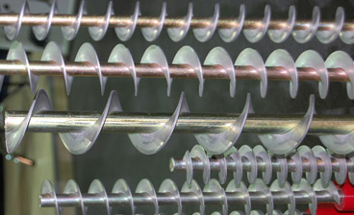
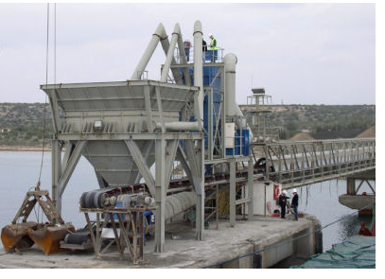
TRANSPORTÖRLER (TAŞIYICILAR )
Sanayide kullanılan yaygın transportör çeşitleri şunlardır.
a-Elavatörler ( Düşey veya 70 derecenin üzerindeki eğimlerde malzeme naklinde kullanılan konveyörlere verilen genel isim )
-Merdaneli,
-Kovalı,
-Zincirli,
b-Vidalı transportörler,
c-Bantlı konveyörler,
d-Pnomatik transport

Slide 53
TRANSPORTÖRLERDE (TAŞIYICILARDA )GÜVENLİK
GENEL GÜVENLİK TEDBİRLERİ:
1-Yüksekte bulunan konveyörlerin kenarlarında yürüyüş platformları olacaktır.
2-Üzerlerinden geçilmesi için geçit platfomları yapılacaktır.
3-Altlarına saç veya tel kafes koruyucular yapılacaktır.
4-Uzun mesafeli konveyörlerde ikaz sistemi olacaktır.
5-Güvenlik teli-Güvenlik stopları olacaktır
6-Eğimli konveyörlerde enerji kesilmesi halinde ters hareketi önleyici mekanik bir tertibat bulunmalıdır.
7-Silindir ve tamburların temizliği el ile yapılmayacaktır.
8-Sonsuz vidalı transportörler uygun muhafazalar içinde olacaktır.
9-İşçi taşınmayacaktır.

Slide 54
TEŞEKKÜRLER….
Sunullah DOĞMUŞ
Makine Mühendisi, MBA
A sınıfı İş Güvenliği Uzmanı
İGU ve İH Eğitmeni
sunullah.dogmus@druz.com.tr

